Slide 1


DEUST :
Génie Electrique et Systèmes Embarqués
Génie Physique
Génie Mécanique et Systèmes Industriels
Génie Informatique
Génie Chimique
Mathématiques et Sciences des Données
CIRCUITS ELECTRIQUES ET ELECTRONIQUES
Pr. L. EL HAJJAMI
l.elhajjami@usms.ac.ma
Année universitaire: 2024/2025

Slide 2
Plan
1
Chapitre 1 : Électrocinétique
2
Chapitre 2 : Quadripôles
3
Chapitre 3 : Filtres Passifs
4
Chapitre 4 : Composants Electroniques de base
2

Slide 3
Plan
4
Chapitre 4 : Composants Electroniques de base
2
Diodes
Transistor Bipolaire
3

Slide 4
Plan
4
Chapitre 4 : Composants Electroniques de base : Diodes
2
Diodes
Diode à jonction
Modèles de diode
Circuits à diodes
Diodes spéciales -Diode Zener-
Autres diodes
4

Slide 5
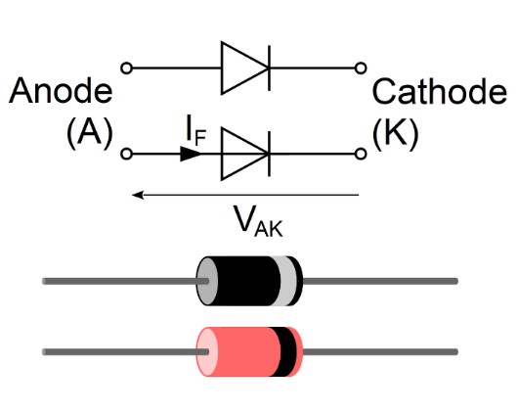
Composants Electroniques de base -Diodes-
4
Diode à jonction
1.1 Définition
Diode à jonction est un composant électronique de base. Son fonctionnement macroscopique est celui d'un interrupteur commandé par une tension V_{d} (ou V_{AK}) qui ne laisse passer le courant que dans un seul sens.
Cette caractéristique permet un large champ d'applications dans le domaine de l'électronique dont les plus courants sont:
Redressement du courant alternatif
Régulation des tensions
A
K
A
K
P
N
V_{D}
V_{D}
Structure
Symbole
5
Notes:
Un SE il doit avoir l’architecture d’un ordinateur mais c pas un ordinateur

Slide 6
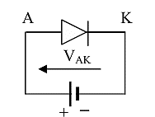
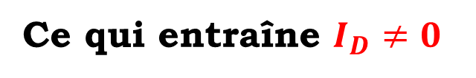
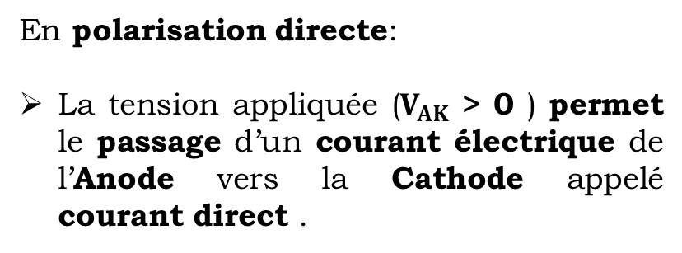
Composants Electroniques de base -Diodes-
4
Diode à jonction
1.2 Polarisation de la diode
A. Polarisation directe
En polarisation directe:
La tension appliquée ($V_{AK}$ > 0 ) permet le passage d’un courant électrique de l’Anode vers la Cathode appelé courant direct .
Ce qui entraîne $I_{D}≠0$
6
Notes:
Un SE il doit avoir l’architecture d’un ordinateur mais c pas un ordinateur

Slide 7
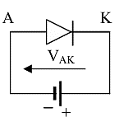
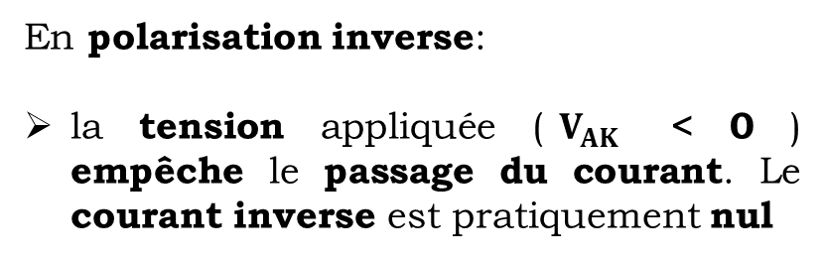
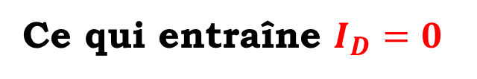
Composants Electroniques de base -Diodes-
4
Diode à jonction
1.2 Polarisation de la diode
B. Polarisation inverse
En polarisation inverse:
la tension appliquée ($V_{AK}$ < 0 ) empêche le passage du courant. Le courant inverse est pratiquement nul
Ce qui entraîne $I_{D}=0$
7
Notes:
Un SE il doit avoir l’architecture d’un ordinateur mais c pas un ordinateur

Slide 8
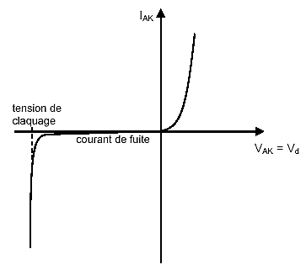
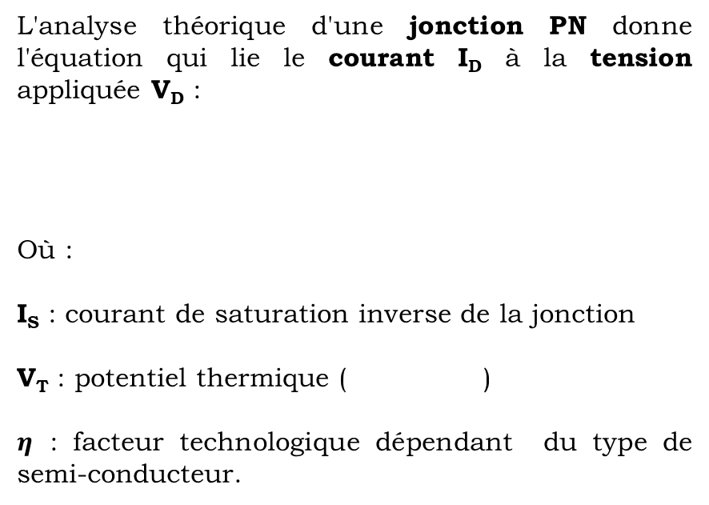
Composants Electroniques de base -Diodes-
4
Diode à jonction
1.3 Caractéristique courant tension
L'analyse théorique d'une jonction PN donne l'équation qui lie le courant I_{D} à la tension appliquée V_{D} :
Où :
I_{S} : courant de saturation inverse de la jonction
V_{T} : potentiel thermique ( )
$η$ : facteur technologique dépendant du type de semi-conducteur.
8
Notes:
Un SE il doit avoir l’architecture d’un ordinateur mais c pas un ordinateur

Slide 9
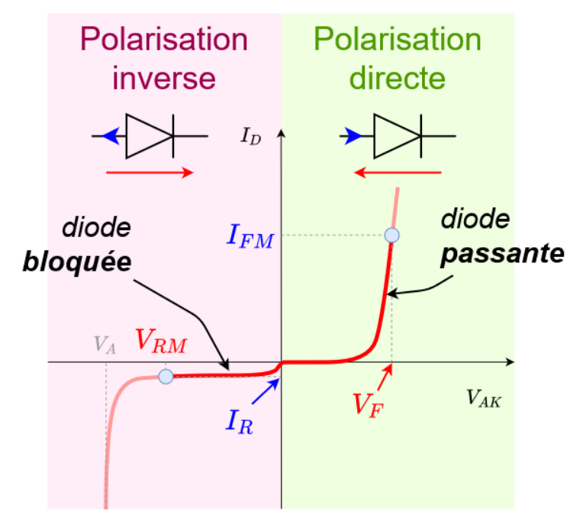

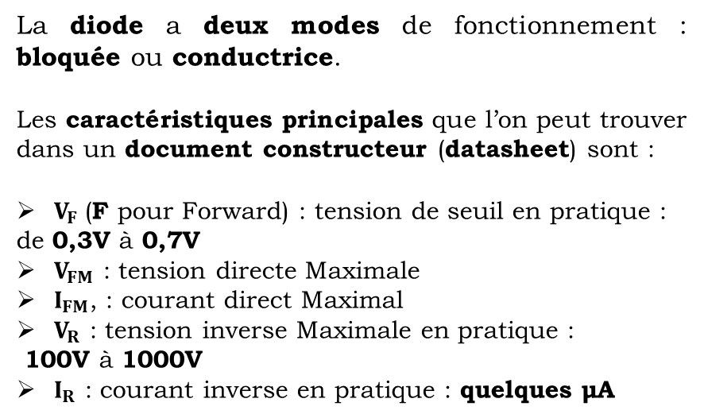
Composants Electroniques de base -Diodes-
4
Diode à jonction
1.3 Caractéristique courant tension
La diode a deux modes de fonctionnement : bloquée ou conductrice.
Les caractéristiques principales que l’on peut trouver dans un document constructeur (datasheet) sont :
$V_{F}$(F pour Forward) : tension de seuil en pratique :
de 0,3V à 0,7V
$V_{FM}$ : tension directe Maximale
$I_{FM}$, : courant direct Maximal
$V_{R}$ : tension inverse Maximale en pratique :
100V à 1000V
$I_{R}$ : courant inverse en pratique : quelques μA
$V_{A}$
!
La tension inverse maximale ne doit pas être dépassée ! Si la tension d’avalanche $V_{A}$ est atteinte, la diode est détruite de manière irréversible : c’est le phénomène de claquage ou d’avalanche.
9
Notes:
Un SE il doit avoir l’architecture d’un ordinateur mais c pas un ordinateur

Slide 10
Composants Electroniques de base -Diodes-
4
2. Modélisation de la diode
Caractéristique exponentielle de la diode est complexe à utiliser directement.
Pour simplifier l’étude des circuits avec des diodes, on utilise des schémas équivalents simplifiés.
Ces schémas sont basés sur une linéarisation approximative de la caractéristique électrique de la diode.
Diode est alors remplacée par des composants simples qui reproduisent un comportement linéarisé similaire.
10
Notes:
Un SE il doit avoir l’architecture d’un ordinateur mais c pas un ordinateur

Slide 11
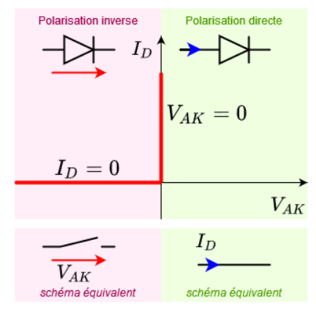
Composants Electroniques de base -Diodes-
4
2. Modélisation de la diode
2.1 Modèle 1: Diode idéale
Modèle idéal consiste à remplacer la caractéristique $I_{D} =f(V_{AK})$par des segments de droite
Polarisée en direct la diode est conductrice , elle se comporte comme un interrupteur fermé.
Polarisée en inverse la diode est bloquée, elle se comporte comme un interrupteur ouvert.
11
Notes:
Un SE il doit avoir l’architecture d’un ordinateur mais c pas un ordinateur

Slide 12
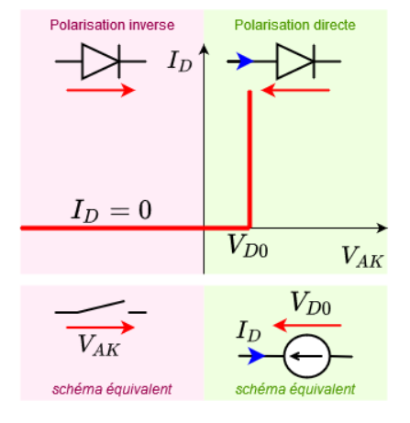
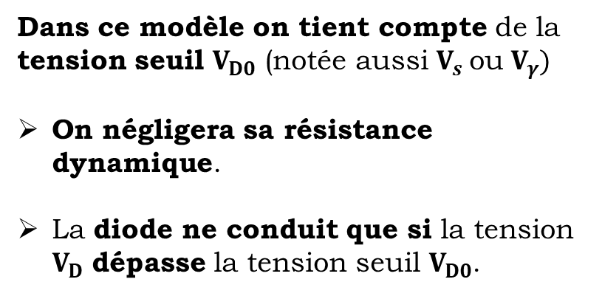
Composants Electroniques de base -Diodes-
4
2. Modélisation de la diode
2.2 Modèle 2 : Diode avec seuil
Dans ce modèle on tient compte de la tension seuil $V_{D0}$ (notée aussi $V_{s}$ou${ V}_{γ})$
On négligera sa résistance dynamique.
La diode ne conduit que si la tension $V_{D}$ dépasse la tension seuil $V_{D0}$.
12
Notes:
Un SE il doit avoir l’architecture d’un ordinateur mais c pas un ordinateur

Slide 13
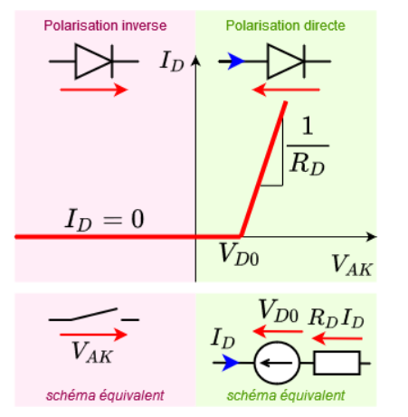
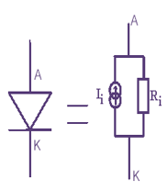
Composants Electroniques de base -Diodes-
4
2. Modélisation de la diode
2.3 Modèle 3 : Diode avec seuil et résistance série
Dans ce cas on prend en compte la résistance de la diode. Ceci peut être utile si on utilise la diode en petits signaux alternatifs et qu'on a besoin de sa résistance dynamique.
En polarisation direct la diode est équivalente à une résistance R_{D} (résistance extrinsèque) en série avec V_{D0}.
En polarisation inverse la diode est équivalente à une résistance R_{i} très grande (∞) en parallèle avec une source de courant I_{i} très faible
Pour une diode de Silicium :
V_{D0} ≈ 0.6 - 0.7 V, R_{D} = 20 Ω et R_{i} >> MΩ.
13
Notes:
Un SE il doit avoir l’architecture d’un ordinateur mais c pas un ordinateur

Slide 14
Composants Electroniques de base -Diodes-
4
2. Modélisation de la diode
2.4 Résistance de la diode
Résistance statique La résistance statique est définie par : (c'est un paramètre variable)
Résistance dynamique
La résistance dynamique est définie par :
C'est la dérivée de la caractéristique électrique en un point.
On la considère souvent constante si la variation du signal alternatif est très petite autour du point de polarisation en continu.
14
Notes:
Un SE il doit avoir l’architecture d’un ordinateur mais c pas un ordinateur

Slide 15
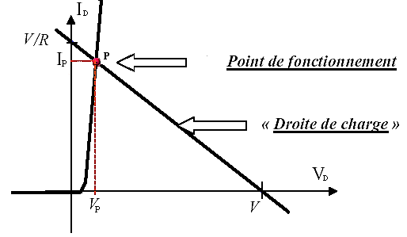
Composants Electroniques de base -Diodes-
4
3. Droite de charge et point de fonctionnement
R
I_{D}
On considère le circuit ci-contre :
+
La droite de charge :
Le point de fonctionnement est défini par l'intersection de la droite de charge et la caractéristique électrique de la diode
V
V_{D}
–
15
Notes:
Un SE il doit avoir l’architecture d’un ordinateur mais c pas un ordinateur

Slide 16
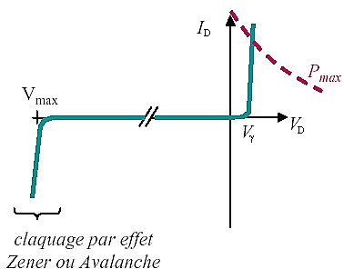
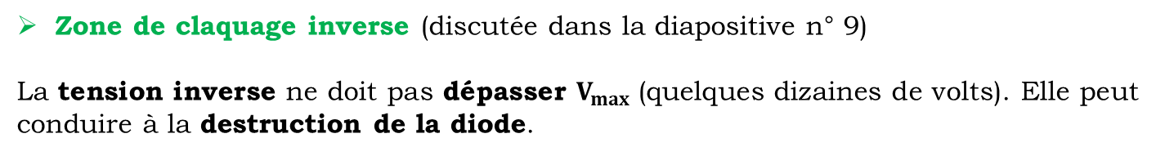
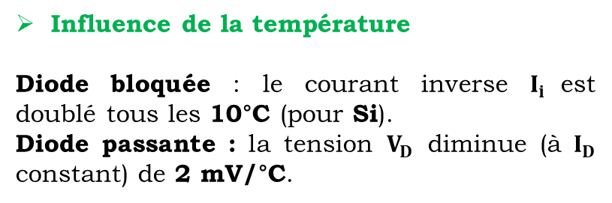
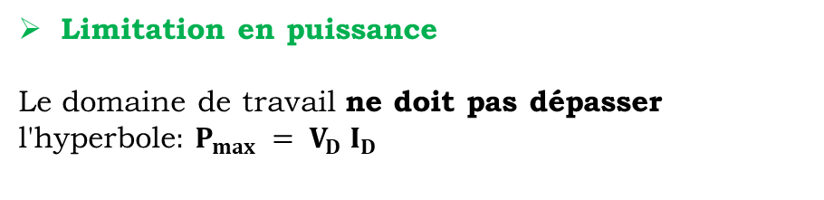
Composants Electroniques de base -Diodes-
4
4. Limites de fonctionnement de la diode
Zone de claquage inverse (discutée dans la diapositive n° 9)
La tension inverse ne doit pas dépasser $V_{max}⁡$(quelques dizaines de volts). Elle peut conduire à la destruction de la diode.
Limitation en puissance
Le domaine de travail ne doit pas dépasser l'hyperbole$: P_{max} = V_{D} I_{D}$
Influence de la température
Diode bloquée : le courant inverse $I_{i}$est doublé tous les 10°C (pour Si).
Diode passante : la tension $V_{D}$ diminue (à $I_{D}$ constant) de 2 mV/°C.
16
Notes:
Un SE il doit avoir l’architecture d’un ordinateur mais c pas un ordinateur

Slide 17
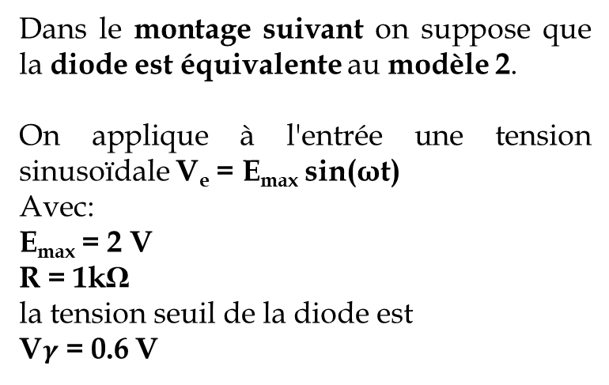
Composants Electroniques de base -Diodes-
4
5. Circuits à diode
5.1 Redressement
Plusieurs classes de circuits utilisent le comportement des diodes (état passant – état bloqué) pour modifier sensiblement la forme des signaux
Dans le montage suivant on suppose que la diode est équivalente au modèle 2.
On applique à l'entrée une tension sinusoïdale V_{e} = E_{max} sin(ωt)
Avec:
E_{max} = 2 V
R = 1kΩ
la tension seuil de la diode est
V$γ$ = 0.6 V
i
v_{e}
~
R
v_{R}
17
Notes:
Un SE il doit avoir l’architecture d’un ordinateur mais c pas un ordinateur

Slide 18
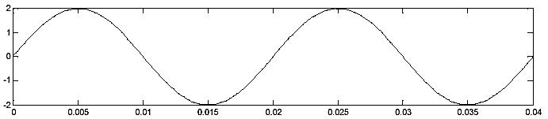
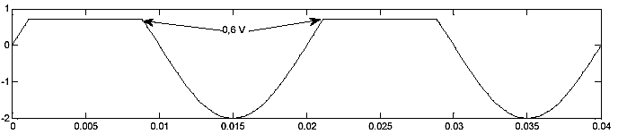
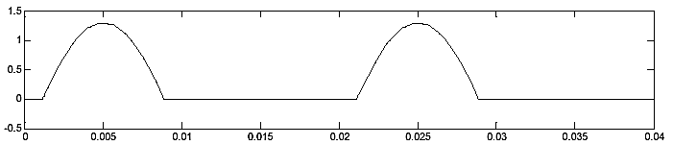
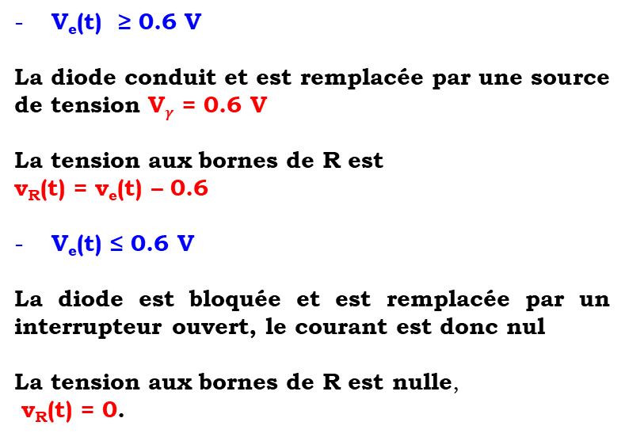
Composants Electroniques de base -Diodes-
4
5. Circuits à diode
Tension de la source v_{e}(t)
5.1 Redressement
V_{e}(t) ≥ 0.6 V
La diode conduit et est remplacée par une source de tension V$γ$ = 0.6 V
La tension aux bornes de R est
v_{R}(t) = v_{e}(t) – 0.6
V_{e}(t) ≤ 0.6 V
La diode est bloquée et est remplacée par un interrupteur ouvert, le courant est donc nul
La tension aux bornes de R est nulle,
v_{R}(t) = 0.
Tension aux bornes de la diode
Tension aux bornes de R
18
Notes:
Un SE il doit avoir l’architecture d’un ordinateur mais c pas un ordinateur

Slide 19
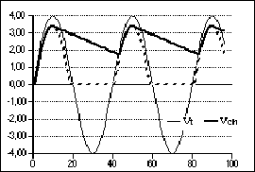
Composants Electroniques de base -Diodes-
4
5. Circuits à diode
5.2 Redressement et filtrage
On insère au montage précédent une capacité C en parallèle à R
V_{D}
v_{e}
~
C
R
v_{R}
La courbe en pointillé est la tension aux bornes de R sans le condensateur C
La courbe en trait plein épais est la tension aux bornes de R avec C
19
Notes:
Un SE il doit avoir l’architecture d’un ordinateur mais c pas un ordinateur

Slide 20
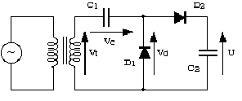
Composants Electroniques de base -Diodes-
4
5. Circuits à diode
5.3 Doubleur de tension
Certaines applications nécessitent des tensions continues très élevées (quelques milliers de volts). On pourrait les obtenir avec un transformateur élévateur et un redressement/filtrage classique.
Il existe une solution moins onéreuse à base de diodes et condensateurs : c'est le doubleur de tension.
Le montage suivant se décompose en deux : redressement / filtrage par la cellule D1/C1, puis détecteur de crête D2/C2.
20
Notes:
Un SE il doit avoir l’architecture d’un ordinateur mais c pas un ordinateur

Slide 21
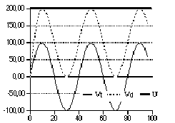
Composants Electroniques de base -Diodes-
4
5. Circuits à diode
5.3 Doubleur de tension
Aux bornes de C₁, si la charge est infinie, la tension V_{C1} restera constante est égale à la tension crête du transformateur.
La diode D₁ verra à ses bornes la tension V_{t}+V_{C1}, dont la valeur crête est égale à deux fois la tension crête du transformateur. Tout se passe comme si la tension du transformateur avait translatée d'une fois la valeur de la tension crête.
Il suffit de filtrer cette tension à sa valeur de crête avec D₂ et C₂ : On obtient une tension continue égale à deux fois la tension crête du transformateur.
21
Notes:
Un SE il doit avoir l’architecture d’un ordinateur mais c pas un ordinateur

Slide 22
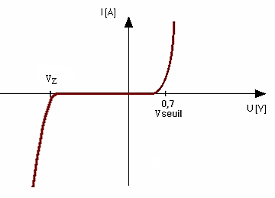
Composants Electroniques de base -Diodes-
4
6. Special diodes -Diodes Zener-
Elles se comportent comme des diodes classiques quand elles sont polarisées en direct.
Elles ont un comportement spécial quand elles sont polarisées en inverse.
Diodes zener sont utilisées en général en polarisation inverse dans la zone de claquage.
Le claquage n'est pas destructif si le courant inverse est limité par le circuit extérieur pour éviter un échauffement excessif.
Le courant inverse disparaît lorsque la tension inverse redevient inférieure à V_{Z}.
Une première utilisation de la diode zener est la régulation de la tension dans les blocs d'alimentation
Symbole
V_{Z}
Caractéristique de la diode zener
22
Notes:
Un SE il doit avoir l’architecture d’un ordinateur mais c pas un ordinateur

Slide 23
Composants Electroniques de base -Diodes-
4
6. Special diodes -Diodes Zener-
6.1 Modèles de la diode Zener
I
Modèle 1 :
V_{Z}
–
+
V
≡
V_{g}
V_{Z}
V_{Z}
Modèle 2 :
–
+
R_{Z}
≡
V_{Z}
V
V_{g}
V_{Z}
V_{Z}
23
Notes:
Un SE il doit avoir l’architecture d’un ordinateur mais c pas un ordinateur

Slide 24
Composants Electroniques de base -Diodes-
4
6. Special diodes -Diodes Zener-
6.2 Applications
Les applications des diodes zener sont très nombreuses. elles se rapportent aux grandes catégories suivantes :
Effet de régulation
- Tension constante servant de référence
Effet de seuil et écrêtage
- Capacité de la jonction
24
Notes:
Un SE il doit avoir l’architecture d’un ordinateur mais c pas un ordinateur

Slide 25
Composants Electroniques de base -Diodes-
4
6. Special diodes -Diodes Zener-
6.2 Applications
Régulation:
Elle est utilisée pour réaliser des alimentations stabilisées.
Le schéma le plus simple est le suivant : Lorsque la tension aux bornes d'entrée croît et dépasse la tension zener, le courant dans la diode augmente, mais la tension de sortie reste constante et vaut la tension de zener de la diode choisie.
Si la résistance en série est faible, le courant dans la diode devient rapidement important et nécessite l'emploi d'une diode de puissance coûteuse montée sur un radiateur, c'est pourquoi ce schéma est peu utilisé.
Si on considère une diode zener avec Vz = 6.2 V, alimentée par une source de 9V et de 0.6Ω de résistance interne, à travers une résistance série de 10Ω. On obtient en sortie une tension de 6.2V, entre 0 et 200mA.
+
10Ω
+
1000µF
R_{L}
9V
V
–
6.2V – 200mA
–
25
Notes:
Un SE il doit avoir l’architecture d’un ordinateur mais c pas un ordinateur

Slide 26
Composants Electroniques de base -Diodes-
4
7. Autres diodes
Diodes électroluminescentes
Une diode électroluminescente (LED) est un composant optoélectronique qui émet de la lumière monochromatique lorsqu'elle est polarisée en direct, convertissant l'énergie électrique en lumière.
Photodiodes
Une photodiode est un composant semi-conducteur ayant la capacité de détecter un rayonnement du domaine optique et de le transformer en signal électrique.
26
Notes:
Un SE il doit avoir l’architecture d’un ordinateur mais c pas un ordinateur

Slide 27
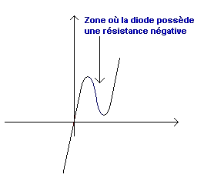
Composants Electroniques de base -Diodes-
4
7. Autres diodes
Diodes de Schottky
Une diode Schottky est une diode à faible seuil de tension et temps de commutation rapide, idéale pour la détection de signaux haute fréquence et le redressement de puissance.
Diode à effet tunnel
Une diode à effet tunnel est un semi-conducteur fortement dopé, permettant une conduction inverse sans claquage, L'effet tunnel se produit donnant à la caractéristique de cette diode une zone où l'augmentation de la tension aux bornes de la diode entraîne une diminution du courant la traversant. Cela correspondant à une résistance négative, utilisée dans les oscillateurs haute fréquence.
27
Notes:
Un SE il doit avoir l’architecture d’un ordinateur mais c pas un ordinateur

Slide 28
Plan
4
Chapitre 4 : Composants Electroniques de base : Transistor
Transistor
2
Introduction
Structure et fonctionnement d’un transistor bipolaire
Effet transistor
Polarisation du transistor bipolaire
Fonctionnement en amplification
Fonctionnement en commutation
Transistor bipolaire en régime variable et faibles signaux
Transistor en amplification
Transistor bipolaire en hautes fréquences
28

Slide 29
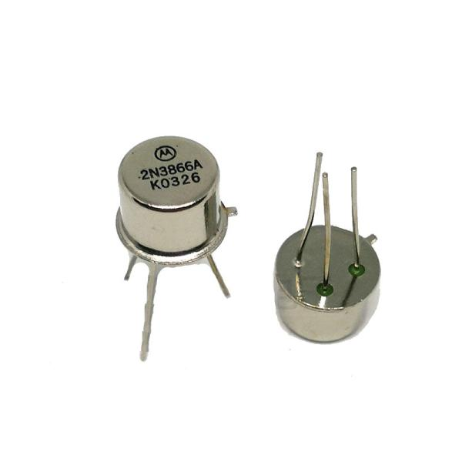
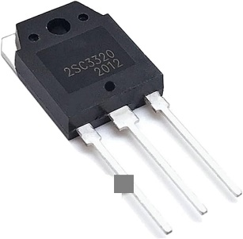
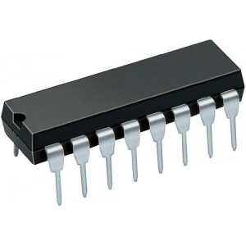
Composants Electroniques de base -Transistor-
4
1. Introduction
Le Transistor bipolaire est l’élément “clé” de l’électronique. Il peut :
→ amplifier un signal
→ être utiliser comme amplificateur de tension, de courant, de puissance,...
→ être utilisé comme une source de courant
→ agir comme un interrupteur commandé (mémoire binaire)
→ Essentiel pour l’électronique numérique
Le transistor se présente :
→ soit en composant discret,
→ soit en circuit intégré, allant de quelques unités (ex : amplificateur opérationnel) à plusieurs millions (ex : microcontrôleurs, microprocesseurs).
29
Notes:
Un SE il doit avoir l’architecture d’un ordinateur mais c pas un ordinateur

Slide 30

Composants Electroniques de base -Transistor-
4
2. Structure et fonctionnement
2.1 Structure est symbole
Le transistor bipolaire, encore appelé transistor à jonctions, est formé par la succession de 3 semi-conducteurs, respectivement de type NPN (transistor NPN) ou PNP (transistor PNP) à l’aide de 2 jonctions P-N.
^{U}CB
> 0
I_{C} > 0
NPN
Métal
N
I_{B} > 0
Les signes des variables sont ceux qui permettent d'obtenir l'effet transistor
^{U}CE
> 0
Collecteur
Base
P
N
I_{E} > 0
Emetteur
^{U}BE
> 0
Symbole : La flèche indique le sens passant de la diode B-E
Structure NPN
30
Notes:
Un SE il doit avoir l’architecture d’un ordinateur mais c pas un ordinateur

Slide 31
Composants Electroniques de base -Transistor-
4
2. Structure et fonctionnement
2.1 Structure est symbole
U_{CB} < 0
I_{C} < 0
PNP
Métal
Collecteur P
I_{B} < 0
Les signes des variables sont ceux qui permettent d'obtenir l'effet transistor
U_{CE} < 0
Base
N
Emetteur
P
I_{E} < 0
U_{BE} < 0
Symbole : La flèche indique le sens passant de la diode B-E
Structure PNP
31
Notes:
Un SE il doit avoir l’architecture d’un ordinateur mais c pas un ordinateur

Slide 32
Composants Electroniques de base -Transistor-
4
2. Structure et fonctionnement
2.1 Structure est symbole
Le transistor n'est pas symétrique : les jonctions Base-Emetteur et Base-Collecteur ne sont pas identiques (dopage différent). (Les termes Emetteur et Collecteur s’entendent vis à vis des électrons (émission - collection d’e⁻)).
La flèche sur le symbole indique le sens passant (courant) de la jonction Emetteur-Base; elle repère en outre l’émetteur.
Le transistor est bipolaire, c’est-à-dire que 2 types de porteurs de charge (les porteurs majoritaires et les porteurs minoritaires) participent à la conduction.
32
Notes:
Un SE il doit avoir l’architecture d’un ordinateur mais c pas un ordinateur

Slide 33
Composants Electroniques de base -Transistor-
4
3. Effet transistor
Mode actif du transistor :
Jonction Émetteur-Base (EB) : polarisée en direct (courant passe facilement).
Jonction Collecteur-Base (CB) : polarisée en inverse (courant passe difficilement).
Structure du transistor :
La base est une couche très fine, contrairement à une diode classique.
Les charges venant de l’émetteur traversent rapidement la base et sont attirées par le collecteur.
Effet transistor :
Un faible courant de base (I_{B}) contrôle un courant beaucoup plus grand au collecteur (I_{C}).
Cela permet l’amplification du courant ou la commutation rapide.
Différence avec une diode :
Dans une diode, les charges seraient arrêtées à la base, mais dans un transistor, elles traversent et sont captées par le collecteur.
33
Notes:
Un SE il doit avoir l’architecture d’un ordinateur mais c pas un ordinateur

Slide 34
Composants Electroniques de base -Transistor-
4
4. Polarisation du transistor
Selon la polarisation du transistor, il se comporte à de différentes manières. Ceci va donner des régimes de fonctionnement.
Régime direct (normal) | Régime saturé | Régime bloqué | Régime inverse
La jonction EB est polarisée en direct. La jonction CB est polarisée en inverse. | La jonction EB est polarisée en direct. La jonction CB est polarisée en direct. | La jonction EB est polarisée en inverse. La jonction CB est polarisée en inverse. | La jonction EB est polarisée en inverse. La jonction CB est polarisée en direct .
Utilisation en amplification | Utilisation en commutation |  | Peu utilisé
34
Notes:
Un SE il doit avoir l’architecture d’un ordinateur mais c pas un ordinateur

Slide 35
Composants Electroniques de base -Transistor-
4
4. Polarisation du transistor
4.1 Fonctionnement normal du transistor bipolaire
Lorsqu'un transistor (NPN) est utilisé en régime normal, trois montages sont donc possibles.
Base commune | Emetteur commun | Collecteur commun
v_{eb}<0
v_{cb}>0
v_{ce}>0
v_{ec}<0
V_{eb}<0
v_{be}>0
v_{bc}<0
35
Notes:
Un SE il doit avoir l’architecture d’un ordinateur mais c pas un ordinateur

Slide 36
Composants Electroniques de base -Transistor-
4
4. Polarisation du transistor
4.1 Fonctionnement normal du transistor bipolaire
Lorsqu'un transistor (NPN) est utilisé en régime normal, trois montages sont donc possibles:
Emetteur commun
i_{C}
Entrée
^{V}CE
i
Sortie
B
^{V}BE
i_{E}
36
Notes:
Un SE il doit avoir l’architecture d’un ordinateur mais c pas un ordinateur

Slide 37
Composants Electroniques de base -Transistor-
4
4. Polarisation du transistor
4.1 Fonctionnement normal du transistor bipolaire
Lorsqu'un transistor (NPN) est utilisé en régime normal, trois montages sont donc possibles:
Collecteur commun
-i
E
Entrée
-V_{CE}
i_{B}
Sortie
-V_{CB}
i_{C}
37
Notes:
Un SE il doit avoir l’architecture d’un ordinateur mais c pas un ordinateur

Slide 38
Composants Electroniques de base -Transistor-
4
4. Polarisation du transistor
4.1 Fonctionnement normal du transistor bipolaire
Lorsqu'un transistor (NPN) est utilisé en régime normal, trois montages sont donc possibles:
Base commune
i_{C}
Sortie
-i
E
V_{CB}
-V_{BE}
Entrée
i
B
38
Notes:
Un SE il doit avoir l’architecture d’un ordinateur mais c pas un ordinateur

Slide 39
Composants Electroniques de base -Transistor-
4
4. Polarisation du transistor
4.1 Fonctionnement normal du transistor bipolaire
- Base commune
En régime normal la caractéristique la plus importante d'un transistor est son gain en courant statique α_{s} = I_{C}/I_{E}. Il représente le rapport des e- injectés dans l'émetteur et ceux qui atteignent le collecteur. Comme le courant de base est faible α_{s} ~ 98%.
- Emetteur commun
Pour ce type de montage, on définit le gain en courant statique β_{s}=I_{C}/I_{B}. Ce gain est très grand (β_{s} ~ 100).
On note parfois le gain en courant par h_{FE}.
- Collecteur commun
Le gain en courant statique est I_{B}/I_{E}.
Quelque soit le type de montage (BC, EC et CC) on a toujours la relation : I_{E} = I_{B} + I_{C}
On obtient donc une relation entre les gains en courant statique α_{s} et β_{s} :
ou
39
Notes:
Un SE il doit avoir l’architecture d’un ordinateur mais c pas un ordinateur

Slide 40
Composants Electroniques de base -Transistor-
4
4. Polarisation du transistor
4.2 Réseaux de caractéristiques du transistor (montage EC)
Considérons le montage d'un transistor bipolaire (NPN) monté en émetteur commun. Le circuit de polarisation est le suivant :
V_{BB} et V_{CC} sont des tensions de polarisation R_{B} et R_{C} sont des résistances de polarisation.
I_{C}
R_{C}
I_{B}
R_{B}
V_{CC}
V_{CE}
V_{BE}
V_{BB}
40
Notes:
Un SE il doit avoir l’architecture d’un ordinateur mais c pas un ordinateur

Slide 41
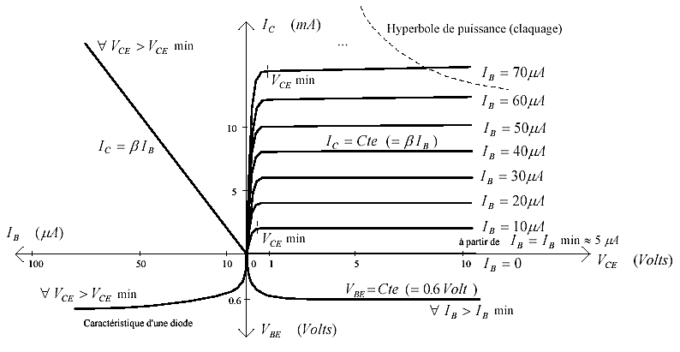
Composants Electroniques de base -Transistor-
4
4. Polarisation du transistor
4.2 Réseaux de caractéristiques du transistor (montage EC)
Il existe quatre types de réseaux de caractéristiques du transistor:
- Réseau d’entrée : I_{B} = f(V_{BE})_{VCE=cste}
- Réseau de sortie : I_{C} = f(V_{CE})_{IB=cst}
Réseau de transfert de courant : I_{C} = f(I_{B})_{VCE=cste}
- Réseau de contre réaction en tension : V_{BE} = f(V_{CE})I_{B=cst}
On peut regrouper ces réseaux sur un même graphe :
Ex: transistor 2N2222
Remarque:
On ne doit pas dépasser la puissance maximale (hyperbole de puissance donnée par le constructeur) sinon on risque de détruire le transistor.
41
Notes:
Un SE il doit avoir l’architecture d’un ordinateur mais c pas un ordinateur

Slide 42
Composants Electroniques de base -Transistor-
4
4. Polarisation du transistor
4.3 Point de fonctionnement
Le but de la polarisation est d'assurer un bon fonctionnement du transistor à partir d'une seule alimentation. Pour cela :
- Ne pas dépasser certaines contraintes technologiques V_{CEmax}, I_{Cmax} et P_{max}.
- Choisir le point de fonctionnement et assurer la stabilité thermique.
Assurer une meilleure linéarité…
Choisir le point de fonctionnement nécessite la connaissance de I_{C}, I_{B}, V_{BE} et V_{CE}.
Prenant l'exemple du circuit de polarisation du transistor bipolaire monté en EC:
Le point de fonctionnement (ou de repos) se trouve à l'intersection du réseau de caractéristiques et des équations de polarisation du montage.
Equations de polarisation :
V_{CC}= R_{C} I_{C} + V_{CE} Cette relation donne l'équation de la
droite de charge statique :
V_{BB}= R_{B} I_{B} + V_{BE} Cette relation donne l'équation de
la droite d'attaque statique :
42
Notes:
Un SE il doit avoir l’architecture d’un ordinateur mais c pas un ordinateur

Slide 43
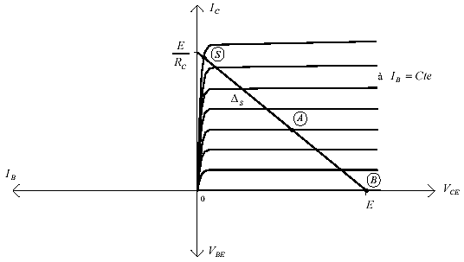
Composants Electroniques de base -Transistor-
4
4. Polarisation du transistor
4.3 Point de fonctionnement
La polarisation fixe les valeurs de I_{B}, I_{C}, V_{BE} et V_{CE} au point de fonctionnement P ( I_{B0}, I_{C0}, V_{BE0}, V_{CE0}) à l'aide de l'alimentation et les résistances.
On distingue trois régimes de fonctionnement directement fixés par le réglage du point de fonctionnement :
Fonctionnement en amplificateur (ou encore régime linéaire) → le point P est en (A)
Fonctionnement en commutation de saturation
→ le point P est en (S)
Fonctionnement en commutation de blocage
→ le point P est en (B)
En général en régime linéaire:
V_{BE0} = 0.65 V pour le Silicium
V_{BE0} = 0.3 V pour le Germanium
- Remarque : Avec un transistor PNP, on a les mêmes relations, mais bien évidemment avec : V_{BE} < 0 (V_{BE0} = − 0.6 V en régime linéaire) et I_{B} < 0.
43
Notes:
Un SE il doit avoir l’architecture d’un ordinateur mais c pas un ordinateur

Slide 44
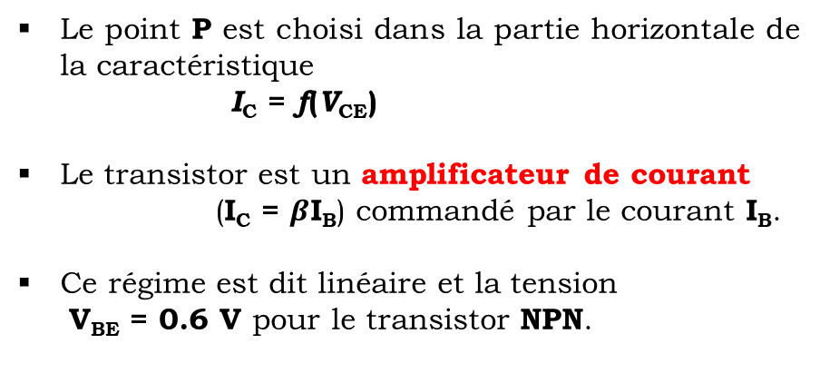
Composants Electroniques de base -Transistor-
4
4. Polarisation du transistor
4.4 Fonctionnement en amplification (régime linéaire)
En mode amplification le point de fonctionnement P est en A
Le point P est choisi dans la partie horizontale de la caractéristique
I_{C} = f(V_{CE})
Le transistor est un amplificateur de courant
(I_{C} = $β$I_{B}) commandé par le courant I_{B}.
Ce régime est dit linéaire et la tension
V_{BE} = 0.6 V pour le transistor NPN.
A
44
Notes:
Un SE il doit avoir l’architecture d’un ordinateur mais c pas un ordinateur

Slide 45
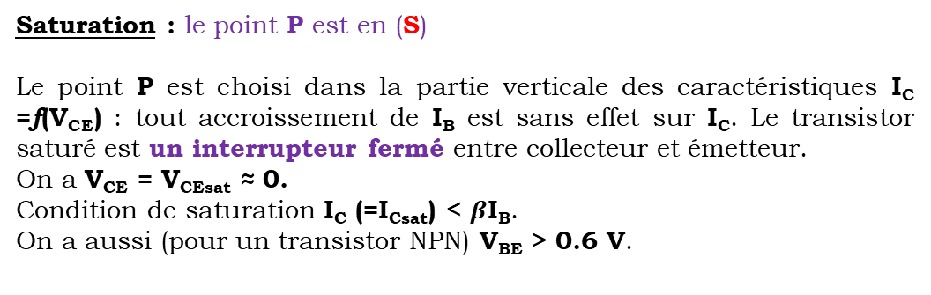
Composants Electroniques de base -Transistor-
4
4. Polarisation du transistor
4.5 Fonctionnement en commutation
En mode commutation, on distingue la Saturation et le Blocage.
Saturation : le point P est en (S)
Le point P est choisi dans la partie verticale des caractéristiques I_{C} =f(V_{CE}) : tout accroissement de I_{B} est sans effet sur I_{C}. Le transistor saturé est un interrupteur fermé entre collecteur et émetteur.
On a V_{CE} = V_{CEsat} ≈ 0.
Condition de saturation I_{C} (=I_{Csat}) < $β$I_{B}.
On a aussi (pour un transistor NPN) V_{BE} > 0.6 V.
S
Blocage : le point P est en (B)
Le point P est choisi sur l'axe horizontal V_{CE}
Le transistor bloqué est un interrupteur ouvert entre collecteur et émetteur.
On a I_{B} ≈ 0 et I_{C} ≈ 0
Pour un transistor NPN, I_{B} ≈ 0 (ou I_{B} < 0).
On aussi V_{BE} < 0 ; (V_{BE} = 0.5 V suffit pour bloquer le transistor).
Pour un transistor PNP, le courant I_{B} > 0.
B
45
Notes:
Un SE il doit avoir l’architecture d’un ordinateur mais c pas un ordinateur

Slide 46
Composants Electroniques de base -Transistor-
4
4. Polarisation du transistor
4.5 Types de polarisation
Polarisation Instable (par résistance de base)
^{V}CC
R_{C}
R_{B}
I_{B}
^{VC}E
^{V}BE
46
Notes:
Un SE il doit avoir l’architecture d’un ordinateur mais c pas un ordinateur

Slide 47
Composants Electroniques de base -Transistor-
4
4. Polarisation du transistor
V
4.5 Types de polarisation
CC
Polarisation par contre-réaction (par le collecteur)
R_{C}
R_{C}
I_{B}
^{V}CE
^{V}BE
47
Notes:
Un SE il doit avoir l’architecture d’un ordinateur mais c pas un ordinateur

Slide 48


Composants Electroniques de base -Transistor-
4
4. Polarisation du transistor
4.5 Types de polarisation
^{V}CC
Polarisation par pont de base
R_{C}
R₁
I_{B}
^{VC}E
I_{P}
^{V}BE
R₂
R_{E}
^{V}BM
48
Notes:
Un SE il doit avoir l’architecture d’un ordinateur mais c pas un ordinateur

Slide 49

Composants Electroniques de base -Transistor-
4
4. Polarisation du transistor
4.5 Types de polarisation
Polarisation à deux sources
^{V}CC
R_{C}
R
I_{B}
B
V
BB
^{V}CE
^{V}BE
49
Notes:
Un SE il doit avoir l’architecture d’un ordinateur mais c pas un ordinateur

Slide 50
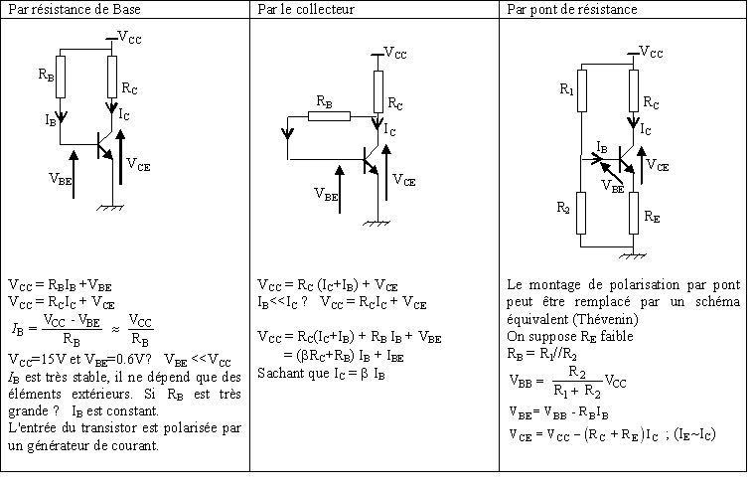
Composants Electroniques de base -Transistor-
4
4. Polarisation du transistor
4.5 Types de polarisation
Le tableau suivant regroupe quelques montages de polarisation
50
Notes:
Un SE il doit avoir l’architecture d’un ordinateur mais c pas un ordinateur

Slide 51
Composants Electroniques de base -Transistor-
4
5. Transistor bipolaire en régime variable et faibles signaux
Après avoir déterminé l'état de fonctionnement du transistor en régime continu (point de repos), l'analyse en régime variable permet d'étudier ses propriétés d'amplification.
Dans un montage à transistor en régime variable :
Source variable ajoutée: Une tension variable e(t) = E sin(ωt) est introduite à l’entrée.
Point de repos : En annulant e (e(t) =0), on détermine les coordonnées du point de repos P (I_{B0}, I_{C0}, V_{BE0}, V_{CE0}).
L’analyse du montage en régime variable peut être effectuée par deux méthodes :
- Méthode graphique
- Méthode analytique
51
Notes:
Un SE il doit avoir l’architecture d’un ordinateur mais c pas un ordinateur

Slide 52
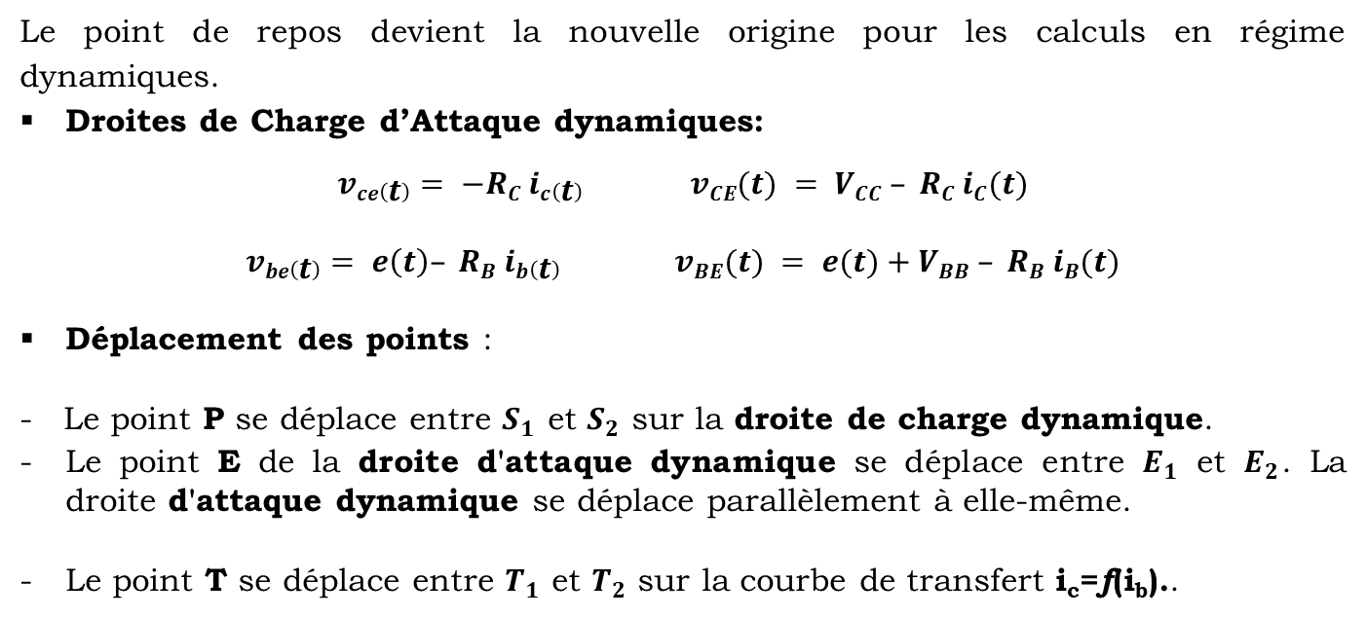
Composants Electroniques de base -Transistor-
4
5. Transistor bipolaire en régime variable et faibles signaux
5.1 Méthode d’analyse - Méthode graphique -
Le point de repos devient la nouvelle origine pour les calculs en régime dynamiques.
Droites de Charge d’Attaque dynamiques:
$$vce\left(t\right)= −RC ic\left(t\right) vCE(t) = VCC – RC iC(t)$$
$$vbe\left(t\right)= e\left(t\right)– RB ib\left(t\right) vBE(t) = e(t)+VBB – RB iB(t)$$
Déplacement des points :
- Le point P se déplace entre $S_{1}$ et $S_{2}$ sur la droite de charge dynamique.
Le point E de la droite d'attaque dynamique se déplace entre $E_{1}$ et $E_{2}$. La droite d'attaque dynamique se déplace parallèlement à elle-même.
Le point T se déplace entre $T_{1}$ et $T_{2}$ sur la courbe de transfert i_{c}=f(i_{b})..
52
Notes:
Un SE il doit avoir l’architecture d’un ordinateur mais c pas un ordinateur

Slide 53
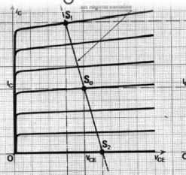
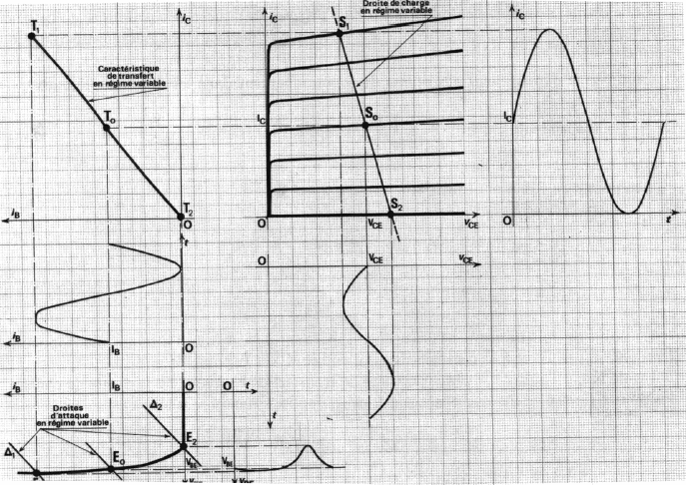
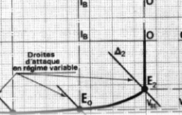
Composants Electroniques de base -Transistor-
4
5. Transistor bipolaire en régime variable et faibles signaux
5.1 Méthode d’analyse - Méthode graphique -
53
Notes:
Un SE il doit avoir l’architecture d’un ordinateur mais c pas un ordinateur

Slide 54
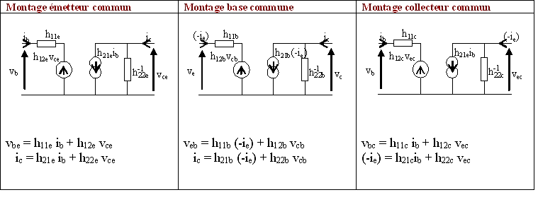
Composants Electroniques de base -Transistor-
4
5. Transistor bipolaire en régime variable et faibles signaux
5.1 Méthode d’analyse - Méthode analytique -
Le transistor bipolaire monté en EC, BC ou CC peut être considéré comme un quadripôle caractérisé par la matrice hybride [h]. Il est représenté, en régime variable faibles signaux et basses fréquences, par le schéma équivalent :
54
Notes:
Un SE il doit avoir l’architecture d’un ordinateur mais c pas un ordinateur

Slide 55
Composants Electroniques de base -Transistor-
4
5. Transistor bipolaire en régime variable et faibles signaux
5.1 Méthode d’analyse - Méthode analytique -
Pour pouvoir analyser un transistor par le modèle hybride il faut que :
- Le signal d'entrée soit faible
- On détermine le point de fonctionnement (en statique)
- En régime dynamique on ne tient compte que des grandeurs variables dans le temps i_{b}, i_{c}, v_{ce} et v_{be}.
Les paramètres hybrides (h_{ije}), (h_{ijb}) et (h_{ijc}) ne sont pas indépendants mais sont liés entre eux par des relations qu’on résume dans le tableau de diapositive suivant :
55
Notes:
Un SE il doit avoir l’architecture d’un ordinateur mais c pas un ordinateur

Slide 56
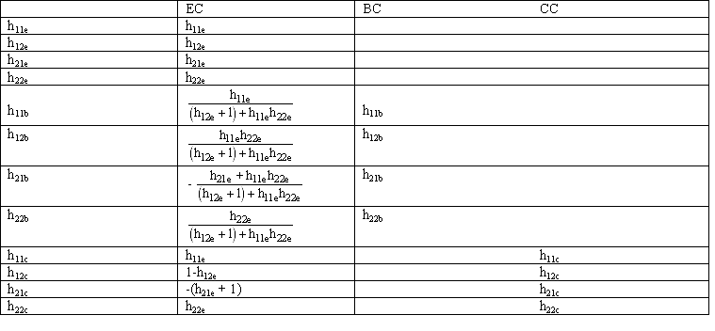
Composants Electroniques de base -Transistor-
4
5. Transistor bipolaire en régime variable et faibles signaux
5.1 Méthode d’analyse - Méthode analytique -
NB : h_{ije} ≠ h_{ijb} ≠ h_{ijc} , on suppose : h_{12b} << 1 et h_{11b}h_{22b} << 1+h_{21b}
56
Notes:
Un SE il doit avoir l’architecture d’un ordinateur mais c pas un ordinateur

Slide 57
Composants Electroniques de base -Transistor-
4
5. Transistor bipolaire en régime variable et faibles signaux
5.2 Transistor en amplification
Un amplificateur est un système qui pour de faibles signaux appliqués à l'entrée on obtient à la sortie des signaux assez forts.
Les grandeurs qui peuvent caractériser un amplificateur sont:
Amplification de tension A_{v}
Amplification de courant A_{i}
Impédance d'entrée Z_{e}
- Impédance de sortie Z_{s}
57
Notes:
Un SE il doit avoir l’architecture d’un ordinateur mais c pas un ordinateur

Slide 58
Composants Electroniques de base -Transistor-
4
5. Transistor bipolaire en régime variable et faibles signaux
5.2 Transistor en amplification
On considère un étage amplificateur à base de transistor bipolaire monté en EC.
On applique à l'entrée une tension variable (ex: sinusoïdale) de fréquence f et d'amplitude E, v_{e}(t)=Esin(2pf t).
On insère dans le montage les capacités C₁ et C₂ dites de couplage et C_{E} dite de découplage.
Travaillant avec de faibles signaux et basses fréquences, ces capacités sont considérées comme des interrupteurs ouverts (en statique : f = 0) et comme des interrupteurs fermées en dynamique.
V_{CC}
R₁
R_{C}
C₂
C₁
r_{g}
R_{L}
R₂
R_{E}
C_{E}
e_{g}
58
Notes:
Un SE il doit avoir l’architecture d’un ordinateur mais c pas un ordinateur

Slide 59
Composants Electroniques de base -Transistor-
4
5. Transistor bipolaire en régime variable et faibles signaux
5.2 Transistor en amplification
Les résistances R₁, R₂, R_{C} et R_{E} permettent de fixer le point de fonctionnement.
En statique : C₁, C₂ et C_{E} sont des circuits ouverts. Elles isolent le montage de l'entrée et de la sortie. On détermine le point de fonctionnement P (I_{B0}, I_{C0}, V_{BE0}, V_{CE0}).
En dynamique : C₁, C₂ et C_{E} sont des circuits fermés.
Elles permettent de connecter le montage au générateur (e_{g},r_{g}) et à la charge R_{L}.
Le transistor est caractérisé par la matrice hybride [h], on supposera h_{12e} = 0.
On ne considère que les grandeurs variables autour du point de fonctionnement. On remplace le transistor par son schéma équivalent et on cherche les grandeurs caractéristiques de l'étage amplificateur.
V_{CC}
R₁
R_{C}
C₂
C₁
r_{g}
R_{L}
R₂
R_{E}
C_{E}
e_{g}
59
Notes:
Un SE il doit avoir l’architecture d’un ordinateur mais c pas un ordinateur

Slide 60
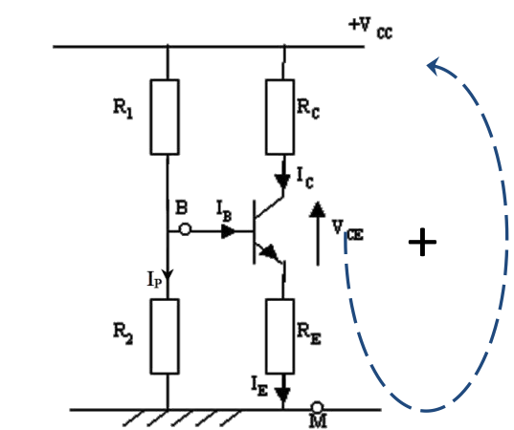
Composants Electroniques de base -Transistor-
4
5. Transistor bipolaire en régime variable et faibles signaux
5.2 Transistor en amplification
Etage amplificateur (EC)
Schéma équivalent en statique
V_{CC}
R₁
R_{C}
C₂
C₁
r_{g}
R_{L}
R₂
R_{E}
C_{E}
e_{g}
60
Notes:
Un SE il doit avoir l’architecture d’un ordinateur mais c pas un ordinateur

Slide 61
Composants Electroniques de base -Transistor-
4
5. Transistor bipolaire en régime variable et faibles signaux
5.2 Transistor en amplification
Etage amplificateur (EC)
Schéma équivalent en dynamique
V_{CC}
R₁
R_{C}
i_{e}
i_{s}
C₂
i_{b}
C₁
R₁//R₂
h_{11e}
h_{21e}i_{b}
r_{g}
r_{g}
v_{e}
v_{s}
R_{L}
R_{C}
R_{L}
R₂
R_{E}
C_{E}
e_{g}
e_{g}
61
Notes:
Un SE il doit avoir l’architecture d’un ordinateur mais c pas un ordinateur

Slide 62
Composants Electroniques de base -Transistor-
4
5. Transistor bipolaire en régime variable et faibles signaux
5.2 Transistor en amplification
- Gain en tension :
v_{e} = (R₁//R₂//h_{11e})i_{e} = h_{11e} i_{b} v_{s} = -(R_{L}//h_{22e}⁻¹ h_{21e})i_{b}
si h_{22e}⁻¹>> R_{L} :
i_{e}
i_{s}
i_{b}
R₁//R₂
h_{11e}
h_{21e}i_{b}
r_{g}
v_{e}
v_{s}
R_{C}
R_{L}
e_{g}
62
Notes:
Un SE il doit avoir l’architecture d’un ordinateur mais c pas un ordinateur

Slide 63
Composants Electroniques de base -Transistor-
4
5. Transistor bipolaire en régime variable et faibles signaux
5.2 Transistor en amplification
- Gain en courant :
i_{e} et i_{s} sont respectivement courant d'entrée et courant de sortie
i_{e}
i_{s}
i_{b}
R₁//R₂
h_{11e}
h_{21e}i_{b}
D’où :
r_{g}
v_{e}
v_{s}
R_{C}
R_{L}
e_{g}
63
Notes:
Un SE il doit avoir l’architecture d’un ordinateur mais c pas un ordinateur

Slide 64
Composants Electroniques de base -Transistor-
4
5. Transistor bipolaire en régime variable et faibles signaux
5.2 Transistor en amplification
- Impédance d'entrée:
- Impédance de sortie :
Pour calculer l'impédance de sortie, on enlève la charge R_{L} et on court-circuite e_{g} tout en gardant la résistance interne du GBF.
i_{s}
On a:
i_{b}
h_{21e}i_{b}
D'où :
R₁//R₂
h_{11e}
v_{s}
r_{g}
R_{C}
64
Notes:
Un SE il doit avoir l’architecture d’un ordinateur mais c pas un ordinateur

Slide 65
Composants Electroniques de base -Transistor-
4
6. Transistor bipolaire en hautes fréquences
Les transistors haute fréquence sont conçus pour fonctionner efficacement dans des gammes de fréquence élevées, comme en radiofréquence (RF) et micro-ondes. Ils se distinguent par :
Caractéristiques principales : Temps de commutation court, faible capacité parasite, et gain élevé en fréquence
Applications: Amplificateurs RF, oscillateurs, modulateurs/démodulateurs, utilisés dans les communications sans fil, radars et satellites.
Défis : Échauffement, effet peau, et interférences complexes nécessitant une conception soignée.
65
Notes:
Un SE il doit avoir l’architecture d’un ordinateur mais c pas un ordinateur

Slide 66
Composants Electroniques de base
4
Fin de Chapitre
66
Notes:
Un SE il doit avoir l’architecture d’un ordinateur mais c pas un ordinateur

Slide 67

4
Site Web pour le cours
67
Notes:
Mots de passe : chapxcee@fstbm

Slide 68
https://sites.google.com/view/iasse
4
Site web pour le cours
68
Notes:
Mots de passe : chapxcee@fstbm

